Slide 1
Одеський національний медичний університет
Кафедра загальної і клінічної фармакології та фармакогнозії
Навчальна дисципліна «Фармацевтична ботаніка»
Лекція № 1
Вступ до ботаніки. Сучасне уявлення про будову рослинної клітини, складові компоненти клітини, що мають діагностичне значення
Лектор:
Богату Світлана Ігорівна,
к.мед.н., доцент кафедри
2023

Slide 2
Вступ
Фармацевтична ботаніка — загальнопрофесіональна дисципліна, що формує теоретичні знання і практичні навички, необхідні у майбутній роботі провізора. Як наука ботаніка вивчає зовнішню і внутрішню будову рослин, особливості процесів життєдіяльності, класифікацію, взаємозв’язок з умовами навколишнього середовища, розповсюдження, значення у природі і житті людини. Комплексне вивчення рослин обумовило необхідність відокремлення з ботаніки декількох фундаментальних дисциплін: морфології рослин, анатомії, фізіології, ембріології, систематики, географії та геоботаніки, екології рослин, палеоботаніки.
Значення ботаніки для фармації:
1. Анатомія рослин — основа мікроскопічного аналізу лікарської рослинної сировини.
2. Морфологія рослин— основа макроскопічного методу аналізу лікарської рослинної сировини.
3. Фізіологія рослин необхідна для вивчення метаболізму і накопичення в рослинах біологічно активних речовин.
4. Систематика рослин необхідна для розпізнавання їх у природі.
5. Ботанічна географія — основа раціональної заготівлі лікарських рослин та їх охорони.
6. Екологія рослин (фітоценологія) необхідна при введенні рослин у культуру або їх інтродукції.
Notes:
Как наука ботаника возникла под влиянием практических потребностей человека и развивалась одновременно с развитием человеческого общества. Первые научные сведения о растениях находят в трудах греческих
классиков IV–III вв. до н. э.— Аристотеля и Теофраста, которого считают
«отцом» ботаники, так как он впервые классифицировал растения на дере-
вья, кустарники, полукустарники, травы (много-, дву-, однолетние).
В I в. Плиний Старший в «Естественной истории» описал около 1000
полезных растений. Древнегреческий врач Диоскорид написал трактат
«О лекарственных средствах», где описал около 600 видов растений, ис-
пользуемых в медицине. В дальнейшем развитие ботаники представлялось
лишь как накопление описательных сведений о растениях, так как экспе-
риментальные методы исследования не развивались.
С начала эпохи Возрождения (XV в.) и до XVIII в. наблюдается разви-
тие ботанических исследований: возникли основные морфологические
понятия, научная терминология, методы и принципы классификации растений и первые искусственные системы (система К. Линнея (1707–1778),
изложенная в трудах «Система природы» (1735), «Виды растений»; есте-
ственная система А. Жюссье (середина XVIII в.): с учетом развития и род-
ства автор выделил 15 классов, 100 семейств, около 20 000 видов, ввел по-
нятие семейства; система Ж. Б. Ламарка («Философия ботаники», «Фило-
софия зоологии») — в ее основу положены принцип градации, эволюция,
отрицание реальности существования вида, целесообразность, внутреннее
стремление организмов к прогрессу). 1714 г. — создание аптекарского
огорода Петром I (ныне Ботанический институт им. В. Л. Комарова в
Санкт-Петербурге). В целом этот период характеризуется господством ме-
тафизического мировоззрения.
С первой половины XIX в. развивается опытное, естественнонаучное
познание и происходит накопление сведений, противоречащих представ-
лениям о неизменности и постоянстве видов. Создание клеточной теории
(1899), открытие биогенетического закона, работы Л. Пастера о невозмож-
ности самозарождения и др. явились научными предпосылками возникно-
вения эволюционного учения Ч. Дарвина. В 1859 г. вышла книга «Проис-
хождение видов путем естественного отбора».
Эволюционные идеи легли в основу исторического метода исследова-
ния в биологии. Возникли новые отрасли ботаники: филогенетическая си-
стематика, эволюционная морфология, биогеография и палеонтология, а на
рубеже XX в. — генетика (после работ Г. Менделя, а позже Корренса,
Чермака, де Фриза).

Slide 3
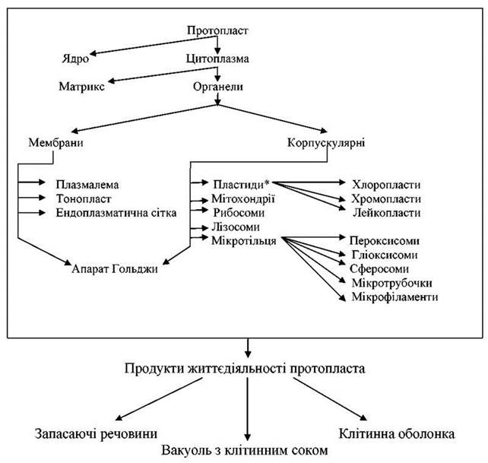
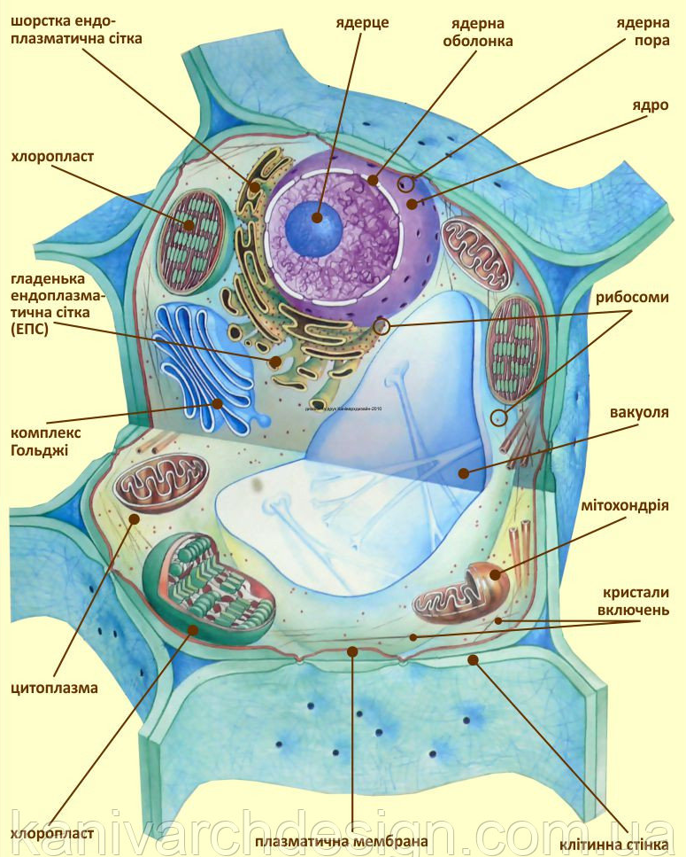
Рослинна клітина
Notes:
Клетка — основная структурная единица живого. Открытие ее (Гук,
1665; Мальпиги; Грю, 1671) связано с изобретением светового микроско-
па. Дальнейшие исследования Р. Вирхова, К. Бэра показали, что организ-
мы начинают свое развитие из одной клетки, а каждая клетка образуется
путем деления материнской. Это нашло свое выражение в клеточной тео-
рии, основные положения которой сформулированы французским бота-
ником Дютроше (1824), русским ботаником П. Ф. Горяниновым (1834) и
немецкими исследователями Шлейденом и Шванном (1838–1839).
Современная клеточная теория включает следующие основные по-
ложения:
1. Клетка— основная единица строения, развития и жизнедеятельно-
сти живых организмов.
2. Клетки растений и животных сходны по строению, химическому
составу и основным проявлениям жизнедеятельности.
3. Клетки образуются в результате деления материнских клеток.
4. Клетки специализированы по функциям и образуют ткани.
5. Ткани формируют органы.

Slide 4
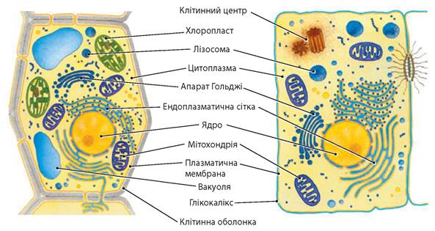
Рослинна клітина vs Тваринна клітина
Notes:
Основными отличиями растительной клетки от животной является:
-наличие углеводной оболочки
-наличие пластид – специфических органелл
-наличие вакуолей, плазмодесм, и кристаллических включений

Slide 5
Цитоплазма
Цитоплазма - напіврідкий, оптично гомогенний, безбарвний біологічний колоїд, зі складною фізико-хімічною будовою.
Хімічний склад цитоплазми різноманітний, складний і мінливий:
Вода – 75-90%
Складні білки – 15-20% - та їх сполуки з іншими речовинами (ліпопротеїди, нуклеопротеїди, фосфопротеїди, хромопротеїди та ін.); фітогормони; ферменти білкового походження
Вуглеводи – 4-6%
Жири и жироподібні речовини – 2-3%
Амінокислоти - 4-6%
Нуклеїнові кислоти – 1-2%
Вітаміни, неорганічні та інші речовини – 2-6%
рН цитоплазми ≈ 7
Notes:
В дисперсионной водной среде цитоплазмы растворённые вещества не распадаются до молекул или ионов, а остаются в виде относительно крупных взвешенных частиц или гигантских макромолекул

Slide 6
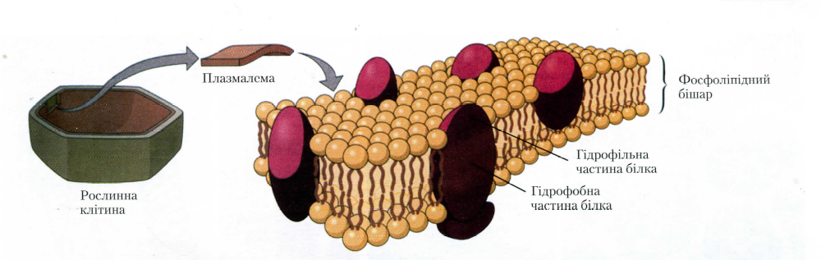
Цитоплазма
Плазмалема (плазматична мембрана) – частина цитоплазми, що належить клітинній оболонці, а вакуолі відокремлені від цитоплазми – тонопластом
Між тонопластом і плазмалемою знаходится гіалоплазма з органелами
Це трьохшарові білково-ліпідні мембрани
Notes:
Мембраны регулируют:
1. Обмен веществ
2. Избирательную проницаемость
3. Связь клетки с внешней средой
4.Формирование оболочки

Slide 7
Цитоплазма
Біологичні властивості цитоплазми:
Рух і обмін речовин
Вибіркова проникність
Подразливість – здатність цитоплазми реагувати на светлові, температурні, хімічні, механічні подразники
Розмноження, ріст і розвиток – що забезпечують організм індивідуальним життям, самозбереження та чисельне збільшення

Slide 8
Органели
Мембранні
Пластиди
ЕПР
Немембранні
Рибосоми
Комплекс Гольджі
Мітохондрії
Лізосоми

Slide 9
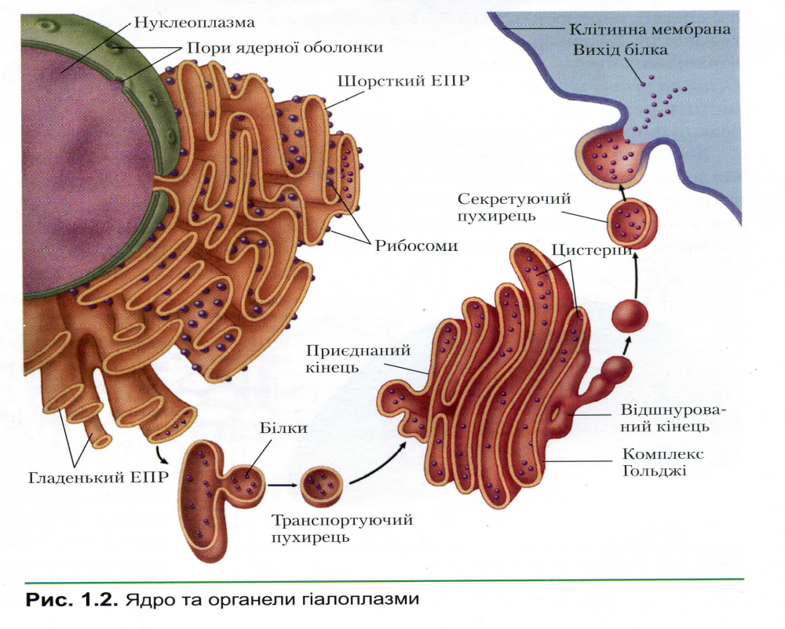
Ядро
Основні компоненти ядра:
Каріоплазма, або каріолімфа – ядерний сік, відрізняється високим вмістом ДНК;
Ядерна оболонка – двомебранна, з порами, з рибосомами на зовнішній мембрані, связанной с канальцями ЕПР;
Ядерця – безмембранні структури, в яких синтезується РНК і утворюються прорибосоми;
Хроматин – комплекси ДНК і білків, що входять до складу генів.
Notes:
Важнейший, обязательный компонент клетки эукариот, центр управления всеми биохимическими процессами, носитель наследственности
Участвует в образовании клеточной оболочки, влияет на рост клетки, деление пластид, регулирует процесс фотосинтеза
Деление ядра – это кариокинез всегда предшествует делению клетки – цитокинезу

Slide 10
Ендоплазматична сітка (ретикулюм)
Існують два типи ЕПС: гранулярна (шерохувата) і агранулярна (гладка). Гранулярний ендоплазматичний ретикулюм густо вкритий рибосомами, на яких здійснюється біосинтез білка. Синтезовані білки проходять через мембрану в канали і порожнини ендоплазматичного ретикулюму, ізолюются від цитоплазми, накопичуються там, дозрівають і переміщуются в інші частини клітини або в комплекс Гольджі в спеціальних мембранних пухирцях, які відшнуровуються від цистерн ЕПС.
Функції ендоплазматичного ретикулюму:
В мембранах гранулярного ендоплазматичного ретикулюму накопичуються та ізолюються білки, які, після їх синтезу могли виявитися шкідливими для клітини. Наприклад, синтез гідролітичних ферментів та їх вільний вихід у цитоплазму призвів би до самоперетравлюванню клетини та її загибелі. Однак це не відбувається, тому що подібні білки надійно ізольовані у порожнинах ендоплазматичного ретикулюму.
На рибосомах гранулярного ендоплазматичного ретикулюму синтезуются також інтегральні і периферичні білки мембран клетини і деяка частина білків цитоплазми.
Цистерни гранулярного ендоплазматичного ретикулюму пов’язаны з ядерною оболонкою, при чому деякы з них являються прямим продовженням останньої. Вважають, что після ділення клітини оболонки нових ядер утворюються з цистерн ендоплазматичного ретикулюму.
На мембранах агранулярного ендоплазматичного ретикулюму відбуваються процеси синтеза ліпідів і деяких вуглеводів (наприклад, глікогену).
Notes:
Эндоплазматический ретикулум был открыт с помощью электронного микроскопа в 1945 г. Он представляет собой систему разветвленных каналов, цистерн (вакуолей), пузырьков, создающих подобие рыхлой сети в цитоплазме (рис. 1.10). Стенки каналов и полостей образованы элементарными мембранами.

Slide 11
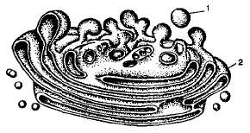
Комплекс Гольджі
До комплексу Гольджі доставляються речовини, що синтезуються в ЕПС. Від цистерн ЕПС відшнуровуються пухирці, що з’єднуються з цистернами комплексу Гольджі, в якому ці речовини модифікуються і дозрівають.
Пухирці комплексу Гольджі беруть участь у формуванні цитоплазматичної мембрани і стінок клітин рослин після поділу, а також в утворенні вакуолей і первинних лізосом.
Зрілі цистерни диктіосоми відшнуровують пухирці чи вакуолі Гольджі, заповнені секретом. Вміст таких пухирців або використовується самою клітиною, або виводиться за її межі. В останньому випадку пухирці Гольджі підходять до плазматичної мембрани, з’єднуються з нею і виливають свій вміст назовні, а їх мембрана включаєтся в плазматичну мембрану і таким чином відбувається її оновлення.
Notes:
Комплекс (аппарат) Голъджи открыт в 1898 г. итальянским ученым К. Гольджи. Он представляет собой систему плоских дисковидных замкнутых цистерн, которые располагаются одна над другой в виде стопки и образуют диктиосому. От цистерн отходят во все стороны мембранные трубочки и пузырьки (рис. 1.11). Число диктиосом в клетках варьирует от одной до нескольких десятков в зависимости от типа клеток и фазы их развития.
Комплекс Гольджи участвует в образовании лизосом, белков молока в молочных железах, желчи в печени, веществ хрусталика, зубной эмали и г. п.
Комплекс Гольджи и эндоплазматический ретикулум тесно связаны между собой; их совместная деятельность обеспечивает синтез и преобразование веществ в клетке, их изоляцию, накопление и транспорт.

Slide 12
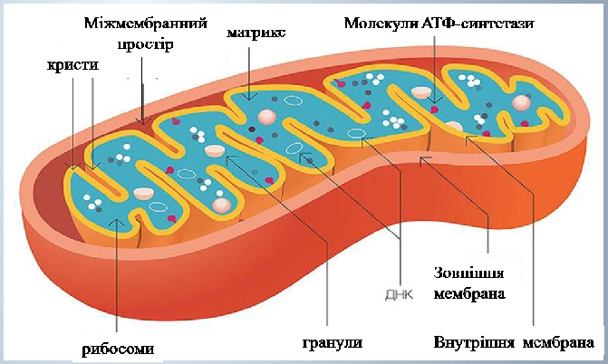
Мітохондрії
Notes:
Митохондрии—неотъемлемые компоненты всех эукариотических клеток. Они представляют собой гранулярные или нитеподобные структуры толщиной 0,5 мкм и длиной до 7—10 мкм.
Митохондрии ограничены двумя мембранами — наружной и внутренней. Между внешней и внутренней мембранами имеется так называемое перимитохондриалъное пространство, которое является местом скопления ионов водорода Н+ Наружная митохондриальная мембрана отделяет ее от гиалоплазмы. Внутренняя мембрана образует множество впячиваний внутрь митохондрий — так называемых крист. На мембране крист или внутри нее располагаются ферменты, в том числе переносчики электронов и ионов водорода Н+, которые участвуют в кислородном дыхании. Наружная мембрана отличается высокой проницаемостью, и многие соединения легко проходят через нее. Внутренняя мембрана менее проницаема. Ограниченное ею внутреннее содержимое митохондрии {матрикс) по составу близко к цитоплазме. Матрикс содержит различные белки, в том числе ферменты, ДНК (кольцевая молекула), все типы РНК, аминокислоты, рибосомы, ряд витаминов. ДНК обеспечивает некоторую генетическую автономность митохондрий, хотя в целом их работа координируется ДНК ядра.

Slide 13
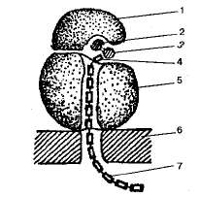
Рибосоми
Рибосоми — це найдрібніші сферичні гранули діаметром 15—35 нм, в яких відбувається синтез білку з амінокислот. Вони виявлені в клітинах всіх організмів, в тому числі, про-каріотичних. На відміну від інших органел цитоплазми (пластид, мітохондрій, клітинного центру та ін.) рибосоми представлені в клітині величезною кількістю: за 1 клітинний цикл їх утворюється приблизно 10 млн. штук.
До складу рибосом входить велика кількість молекул різноманітних білків і декілька молекул рРНК. Повна працююча рибосома складається з двох нерівних субодиниць. Мала субодиниця має паличковидну форму з кількома виступами. Велика субодиниця схожа на напівсферу, в якій є 3 виступи, що стирчать. При об’єднанні в рибосому мала субодиниця лягає одним кінцем на один з виступів великої субодиниці. До складу малої субодиниці входить одна молекула РНК, до складу великої — три.
Схема будови рибосомы:
1 — мала субодиниця; 2 — іРНК; 3 — тРИК;
4 — амінокислота;
5 — велика субодиниця;
б — мембрана ендоплазматичної сітки;
7 — поліпептидний ланцюг, що синтезується
Notes:
Рибосомы находятся на поверхности мембраны ядра и ЭПС, а также есть в митохондриях и хлоропластах

Slide 14
Лізосоми
Лізосоми — це мембранні пухирці, розміром до 2 мкм. Всередині лізосом містяться гідролітичні ферменти, що здатні перетравлювати білки, ліпіди, вуглеводи, нуклеїнові кислоти. Лізосоми утворюються з пухирців, що відокремлюються від комплекса Гольджі, при чому попередньо на шорсткому ендоплазматичному ретикулюмі синтезуються гідролітичні ферменти.
Зливаючись з ендоцитозними пухирцями, лізосоми утворюють травну вакуолю (вторинна лізосома), де відбувається розщеплення органічних речовин до складових їх мономерів. Останні через мембрану травної вакуолі потрапляють до цитоплазми клітини.

Slide 15
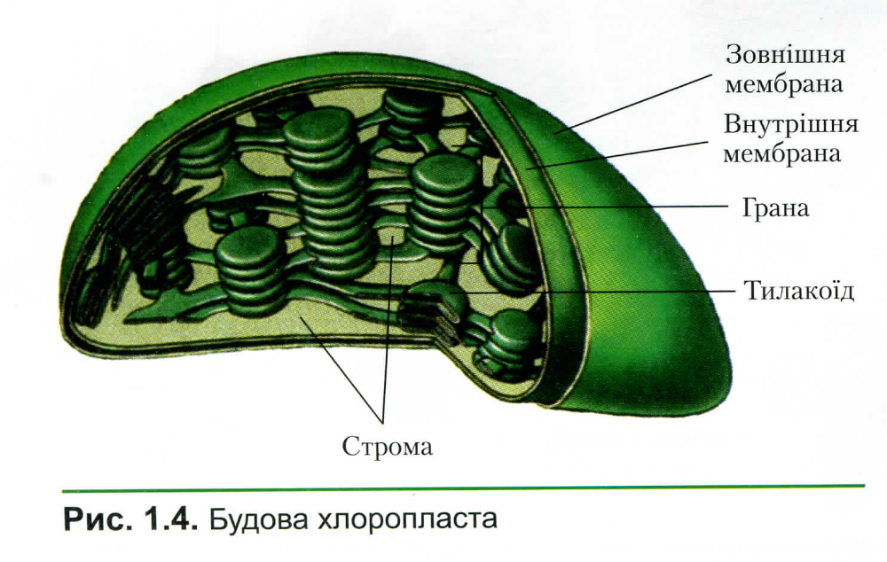
Пластиди
Хлоропласти
Хромопласти
Лейкопласти
Notes:
Хлоропласты – зелёные пластиды, обеспечивающие протекание фотосинтеза. Они имеют дисковидную форму, высокоорганизованную, упорядоченную структуру.
Покрыты двойной мембраной, которая имеет внутренние выросты – ламеллы, или тилакоиды.
Основной пигмент – хлорофилл a и b
Сопутствующие пигменты – каротиноиды, котрые регулируют поток световой энергии, переносят активный кислород
Стопки тилакоидов формируют граны, на повнрхности которых протекают световые реакции фотосинтеза
Основное вещество, строма или матрикс хлоропласта содержат ферменты, липиды, сахара, что обеспечивает протекание темновой фазы фотосинтеза
Хлорофилл в организме человека способствует образованию гемоглобина, улучшает состояние сосудов, оказывает бактерицидное и антиоксидантное действие
Хлорофиллы и каротиноилы применяются в парфумерии и косметике , служат пищевыми красителми, составляющими лекарственных препаратов

Slide 16
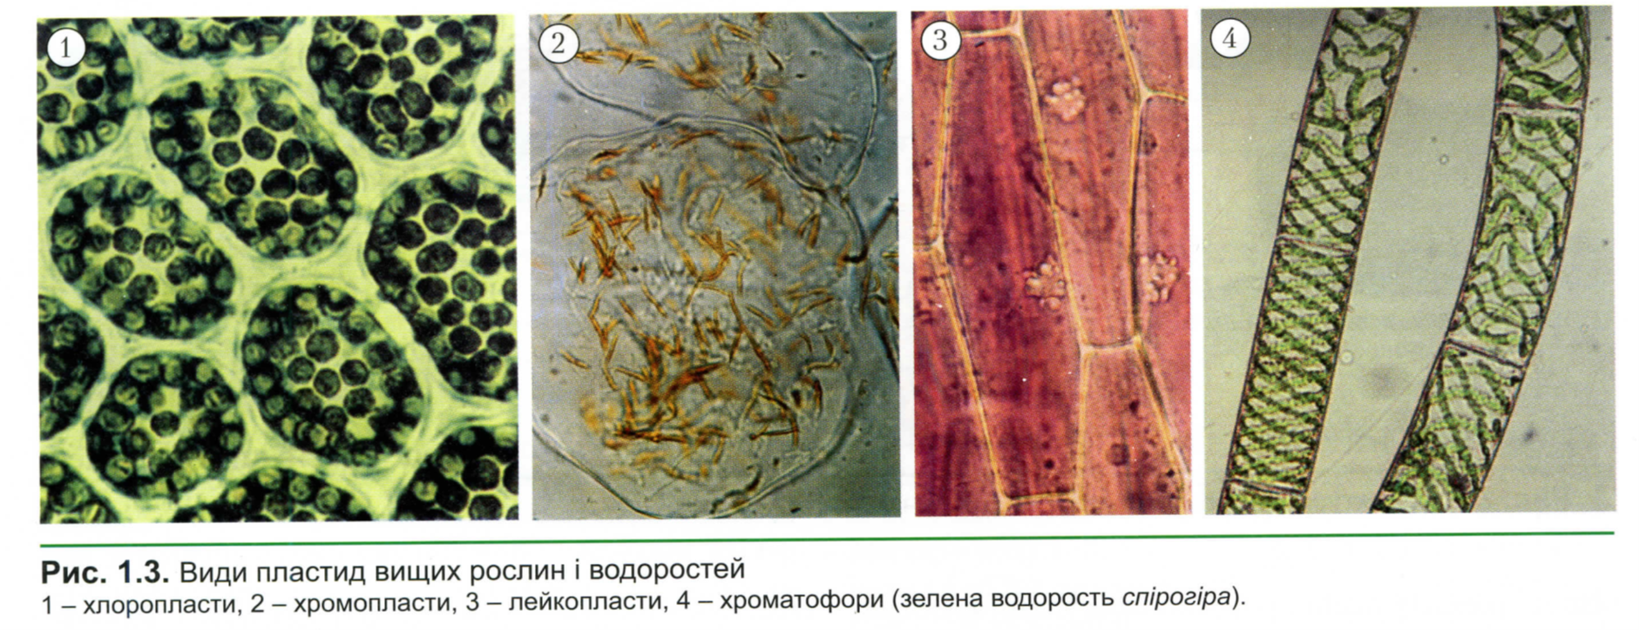
Пластиди
Всі типи пластид генетично споріднені один одному, і одні їх види можуть перетворюватись на інші:
Пропластиди лейкопласти хлоропласти хромопласти
Notes:
Лейкопласты — мелкие бесцветные пластиды различной формы. Они бывают шаровидными, эллипсоидными, гантелевид-ными, чашевидными и т. д. По сравнению с хлоропластами у них слабо развита внутренняя мембранная система.
Лейкопласты в основном встречаются в клетках органов, скрытых от солнечного света (корней, корневищ, клубней, семян). Они осуществляют вторичный синтез и накопление запасных питательных веществ — крахмала, реже жиров и белков.
Хромопласты отличаются от других пластид своеобразной формой (дисковидной, зубчатой, серповидной, треугольной, ром-
бической и др.) и окраской (оранжевые, желтые, красные). Хромопласты лишены хлорофилла и поэтому не способны к фотосинтезу. Внутренняя мембранная структура их слабо выражена.
Хромопласты присутствуют в клетках лепестков многих растений (лютиков, калужниц, нарциссов, одуванчиков и др.), зрелых плодов (томаты, рябина, ландыш, шиповник) и корнеплодов (морковь, свекла), а также листьев в осеннюю пору. Яркий цвет этих органов обусловлен различными пигментами, относящимися к группе каргиноидов, которые сосредоточены в хромопластах.

Slide 17
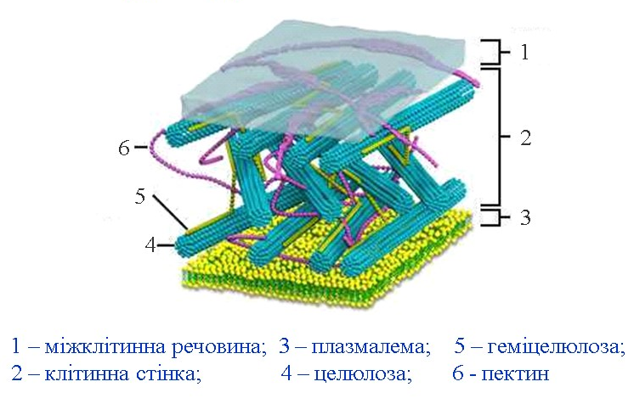
Клітинна оболонка
Notes:
Клеточные стенки прокариот
Клеточные стенки бактерий состоят из пептидогликана (муреина) и бывают двух типов: грамположительного и грамотрицательного. Клеточная стенка грамположительного типа состоит исключительно из толстого слоя пептидогликана, плотно прилегающего к клеточной мембране и пронизанного тейхоевыми и липотейхоевыми кислотами. При грамотрицательном типе слой пептидогликана существенно тоньше, между ним и плазматической мембраной находится периплазматическое пространство, а снаружи клетка окружена ещё одной мембраной, представленной т. н. липополисахаридом и являющаяся пирогенным эндотоксином грамотрицательных бактерий.
Клеточные стенки грибов[править | править код]
Клеточные стенки грибов состоят из хитина и глюканов.
Клеточные стенки водорослей[править | править код]
Большинство водорослей имеют клеточную стенку из целлюлозы и различных гликопротеинов. Включения дополнительных полисахаридов имеют большое таксономическое значение.
Диатомовые водоросли синтезируют свою клеточную стенку из кремнезёма.
Клеточные стенки высших растений[править | править код]
Важнейшей отличительной особенностью растительной клетки является наличие прочной клеточной стенки, основным компонентом которой является целлюлоза. Клеточная стенка высших растений представляет собой сложноорганизованный, преимущественно полимерный, внеклеточный матрикс, окружающий каждую клетку. Растительная клетка, лишённая клеточной стенки, обозначается термином протопласт. В клеточных стенках растений существуют углубления — поры, через которые проходят цитоплазматические канальца — плазмодесмы, осуществляющие контакт соседних клеток и обмен веществами между ними.
Химический состав и пространственная организация полимеров клеточной стенки отличаются у разных видов, клеток разных тканей одного растения и иногда у разных частей стенки вокруг одного протопласта.
Кроме того, строение клеточной стенки изменяется в онтогенезе растительного организма. Первичная клеточная стенка формируется при делении и сохраняется во время роста клетки. Формирование вторичной клеточной стенки происходит с внутренней стороны от первичной стенки и связано с окончанием роста и специализацией (дифференцировкой) клеток растения. Снаружи от первичной клеточной стенки, между первичными стенками двух соседних клеток, располагается срединная пластинка (состоит преимущественно из кальциевых и магниевых солей пектиновых веществ).
Строение первичной клеточной стенки растений.
Первичная клеточная стенка высших растений состоит из трёх взаимодействующих, но структурно независимых трехмерных сетей полимеров. Основная сеть состоит из фибрилл целлюлозы и связывающих их гемицеллюлоз (или сшивочных гликанов). Вторая сеть состоит из пектиновых веществ. Третья сеть представлена, как правило, структурными белками клеточной стенки. Также следует отметить, что у растений клады commelinids (группа в системах APG) и у представителей семейства Маревые первичная клеточная стенка содержит значительное количество ароматических веществ (гидроксикоричные кислоты, главным образом феруловая и п-кумаровая). При этом у представителей клады commelinids гидроксикоричные кислоты присоединяются к сшивочным гликанам (к глюкуроноарабиноксиланам), а у семейства Маревые к пектиновым веществам (к рамногалактуронанам I).
Растительные клеточные стенки выполняют целый ряд функций: они обеспечивают жёсткость клетки для структурной и механической поддержки, придают форму клетке, направление её роста и в конечном счете морфологию всему растению. Клеточная стенка также противодействует тургору, то есть осмотическому давлению, когда дополнительное количество воды поступает в растения. Клеточные стенки защищают от патогенов, проникающих из окружающей среды, и запасают углеводы для растения.

Slide 18
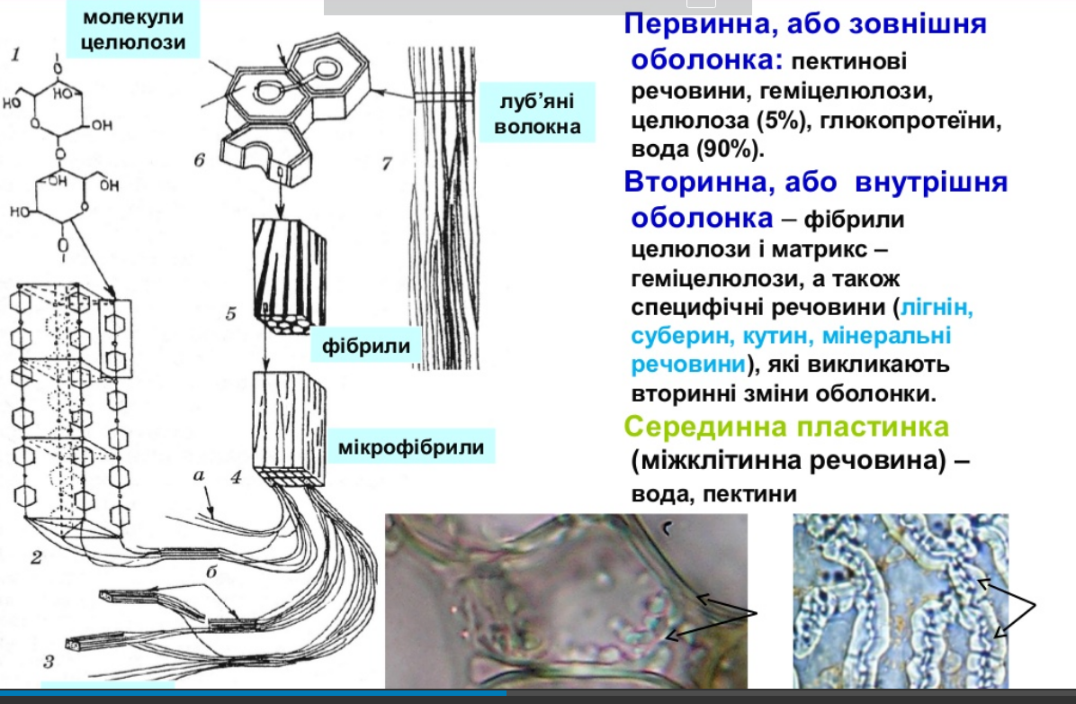
Клітинна оболонка
Notes:
Формирование и рост клеточной оболочки. В процессе деления
клеток между ними возникает тончайший слой аморфного вещества —
межклеточная или срединная пластинка. По физическим и химическим
свойствам она имеет пектиновую природу. Она может разрушаться, и со-
седние клетки разъединяются. С каждой стороны срединной пластинкиобразуется тончайшая пленка из целлюлозы. Эта тонкая целлюлозная
пленка называется первичной оболочкой и содержит около 5 % целлюло-
зы. По мере роста молодых клеток увеличивается и первичная оболочка,
становится толще. Вначале у очень молодых клеток мицеллярные тяжи
образуют трехмерную сетку. Она легко растягивается. По мере роста
клетки оболочка растягивается, к уже имеющимся пучкам мицелл присо-
единяются новые. Сетка становится более плотной и тесной. Общая тол-
щина ее растет. Пластичность оболочки снижается, закрепляется опреде-
ленный размер и форма клетки. Последующее утолщение клеточной
оболочки называется вторичным, а наслаивающаяся оболочка называется
вторичной оболочкой. Она состоит главным образом из полисахаридов —
целлюлозы (50 %), гемицеллюлозы (30 %) и пектиновых веществ (20 %).
Целлюлоза имеет фибриллярное строение. Глюкозные остатки в мо-
лекуле целлюлозы образуют цепи — мицеллы, которые объединяются в
пучки. Мелкие пучки — в крупные и т. д. Чистая целлюлоза бесцветна,
прочна и стойка против различного рода механических и физических воз-
действий. Промежутки между пучками мицелл заполнены пектиновыми
веществами, способными при намачивании набухать. Пектиновые веще-
ства заполняют и межклеточные пространства, склеивая клетки между
собой. Часто на стенках клеток откладывается не целлюлоза, а гемицел-
люлоза — вещество, стоящее ближе к крахмалу.

Slide 19
Вторинні зміни клітинної оболонки
Здерев’яніння, або лігніфікація
Опробковіння, або суберинізація
Кутинізація
Мінералізація
Ослизнення
Камедевиділення, або гумоз

Slide 20
Якісні реакції для виявлення вторинних змін клітинної оболонки
Речовина клітинної оболонки | Вторинні зміни клітинної оболонки | Реактив | Результат реакции
Целюлоза |  | Хлор-цинк-йод | Фіолетове забарвлення
 |  | Розчин Люголя | Жовто-коричневе забарвлення
 |  | Фуксин кислий | Червоне забарвлення
Лігнін | Здерев’яніння, лігніфікація | Флюроглюцин з концентрованою соляною кислотою | Малинове забарвлення
 |  | Сернокислий анілін | Лимонно-жовте забарвлення
 |  | Сафранин | Червоне забарвлення
 |  | Хлор-цинк-йод с серной кислотой | Жовте забарвлення

Slide 21
Речовина клітинної оболонки | Вторинні зміни клітинної оболонки | Реактив | Результат реакції
Суберин | Зкорковіння, суберинізація | Судан III | Рожево-оранжеве забарвлення
 |  | Концентрований розчин KOH | Жовте забарвлення, набухання
Кутин | Кутинізація | Судан III | Рожево-оранжеве забарвлення
 |  | Хлор-цинк-йод | Жовте забарвлення
Слиз | Ослизнення | Туш | Світлі слизові клітини на темному фоні
 |  | Метиленовий синій | Блакитне або синє забарвлення
Мінеральні речовини | Мінералізація | Фенол | Рожеве забарвлення
 |  | Спалювання | Залишок кремнійового скелету після спалювання

Slide 22
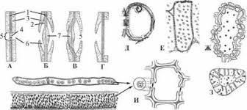
Пори
Пори – це тонкі, не потовщені ділянки клітинної оболонки.
Пори можуть бути простими та складними.
Прості пори складаються з порового отвору і порового каналу.
До простих пор відносяться:
прямі
косі
щелевидні
розгалуджені
До складних пор відносяться:
облямовані
напівоблямовані
Це пори провідних тканин (утворюються в оболонках трахеїд, члеників сосудів і забезпечують переміщення води і мінеральних речовин)
Мають торус (клапановидне потовщення замикаючої плівки)
Notes:
Поровые каналы соседних клеток имеют одинаковый диаметр и совпадают, разделены тонкой замыкающей плёнкой, из срединной пластинки и двух первичных стенок
Через поры проходят плазмодесмы-тончайшие цитоплазматичсекие тяжи, которые соединяют протопласты клеток и обеспечивают обмен веществ
Поровая камера окаймлённых пор – лейкообразная
Для живых клеток паренхимы и эпидермы характерно незначительное, более-менее равномерное или чёткообразное утолщение стенок
Для опорных склереид характерно значительное равномерное утолщение, одревеснение оболочек и наличие узких, щелевидных пор
В проводящих элементах – сосудах и трахеидах – внутренние утолщения стенки имеют вид колец, спирали, сетки,
Что касается спор и пыльцы, то их оболочки нарастают снаружи в виде шипов, валиков,сфер

Slide 23
Клітинні включення
Клітинні включення – це тимчасово виведені з обмінних процесів речовини чи кінцеві продукти метаболізму
Тверді
Запасні
(крохмальні і алейронові зерна)
Екскреторні
(кристали оксалатів, карбонатів, силікатів)
Рідкі
Розчинні вуглеводи клітинного соку вакуолей (моно-, ди- і полісахариди)
*жири
* ефірні олії
*алкалоїди
*глікозиди
*інші БАВ
Notes:
Они могут быть твёрдыми и жидкими, находиться в цитоплазме или вакуолях

Slide 24
Запасні поживні речовини
ВУГЛЕВОДИ
Крохмаль – найбільш розповсюджена в рослинному світі запасна речовина. Утворюється та відкладається в пластидах у вигляді безбарвних твердих зерен різноманітної форми розміром 2-25мк.
За способом утворення розрізняють:
первинний, або асиміляційний
вторинний
Первинний крохмаль утворюється в хлоропластах при фотосинтезі, існує тимчасово та під дією фермента діастази гідролізується до глюкози, яка транспортується по всім органам рослини.
Вторинний крохмаль утворюється з продуктів гідролизу первинного крохмалю.

Slide 25
Вторинний крохмаль
Транзиторний
(перехідний)
Утворюється і розщеплюється на шляхах пересування глюкози
Запасаючий
Відкладається в амілопластах запасаючих тканин коренів, кореневищ, бульб, плодів, насіння і в меньшій ступені в інших органах у вигляді крохмальних зерен
Оберігальний
Накопичується у кореневому чохлику, ендодермі, сприяє росту і тропізму органів

Slide 26
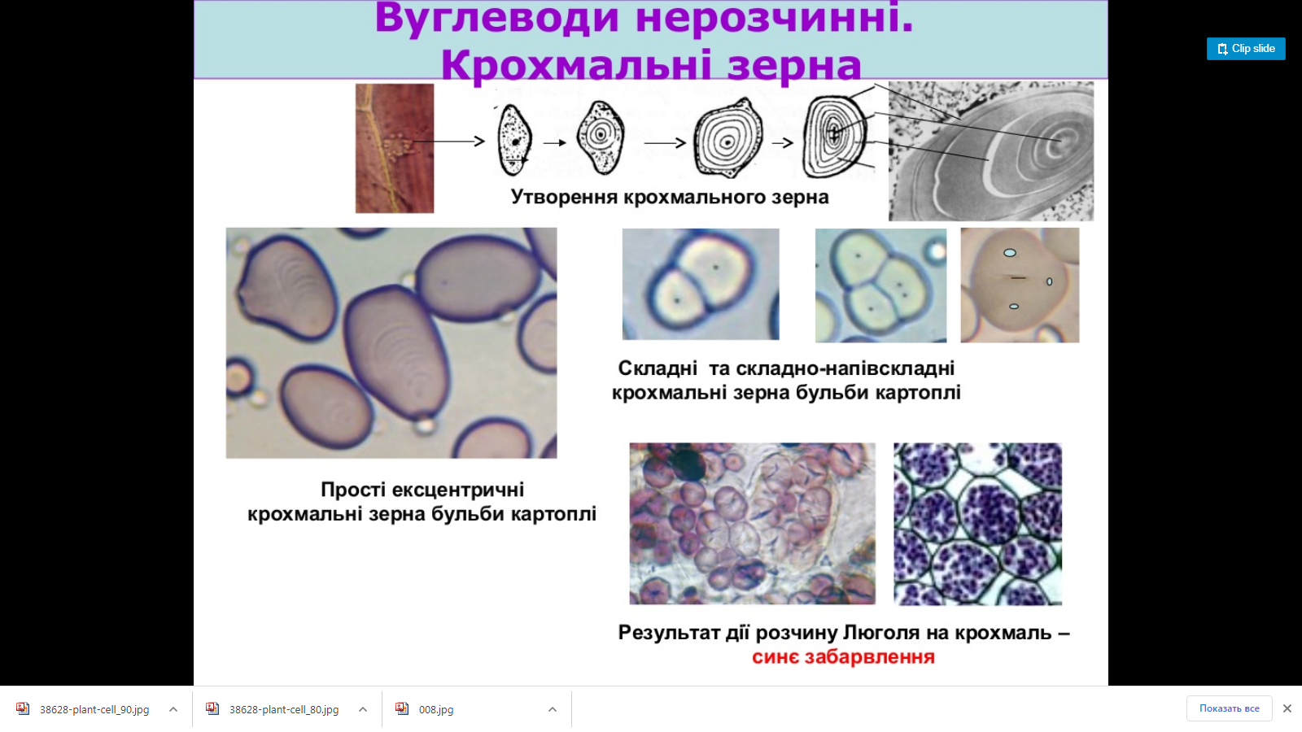
Крохмальні зерна
Notes:
Крахмальные зёрна образуются путём заложения центра крахмалеобразования. И наслоения вокруг него плотных,тёмных – дневных слоёв и
Обводнённых, светлых – ночных слоёв.
Крахмальные зёрна могут быть концентрическими и эксцентрическими
Могут быть:
-простыми (с одним центром)
-сложными (с несколькими центрами и слоистостью вокруг них)
-полусложными (с несколькими центрами, имеющими собственные слои, а также общие слои)
-сложно-полусложные зёрна (сочетание простого и полусложного зерна)
Форма, размеры, тип зерна, характер слоистости и образовательного центра, количество зёрнышек в сложном зерне являются видоспецифическими признаками растений

Slide 27
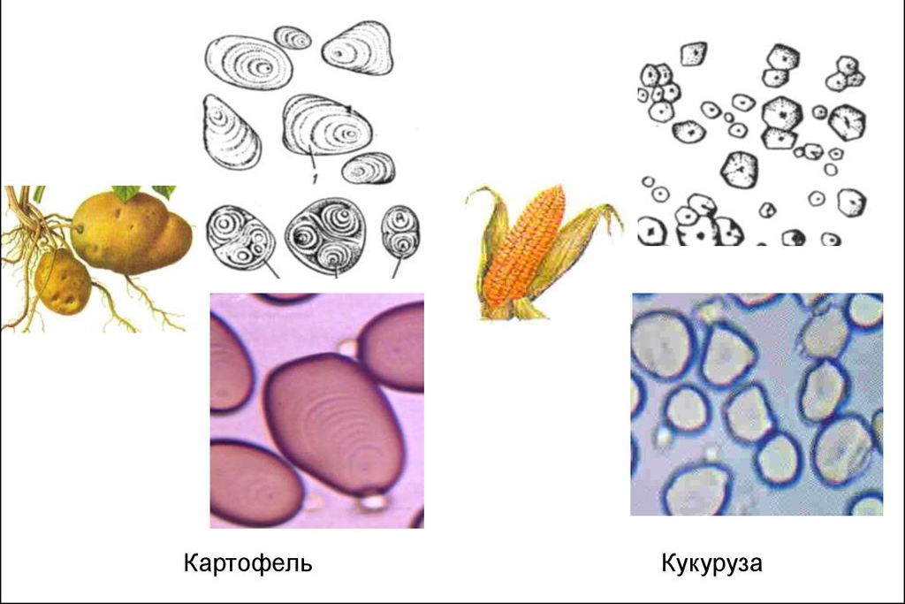
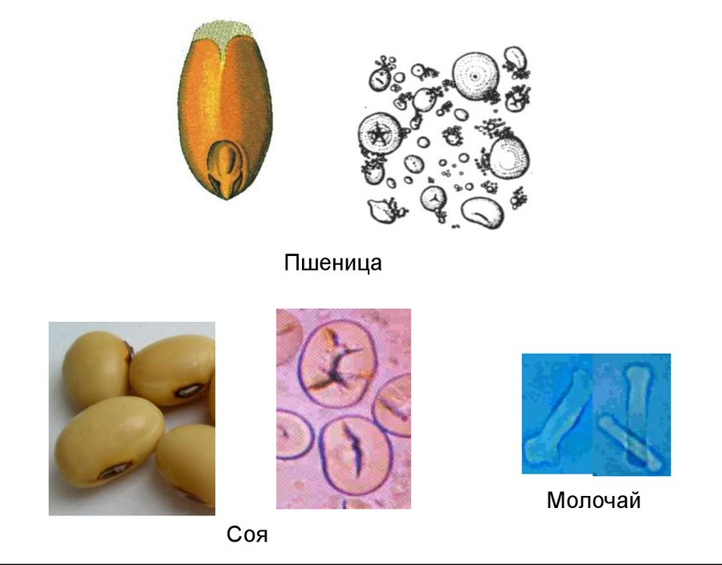
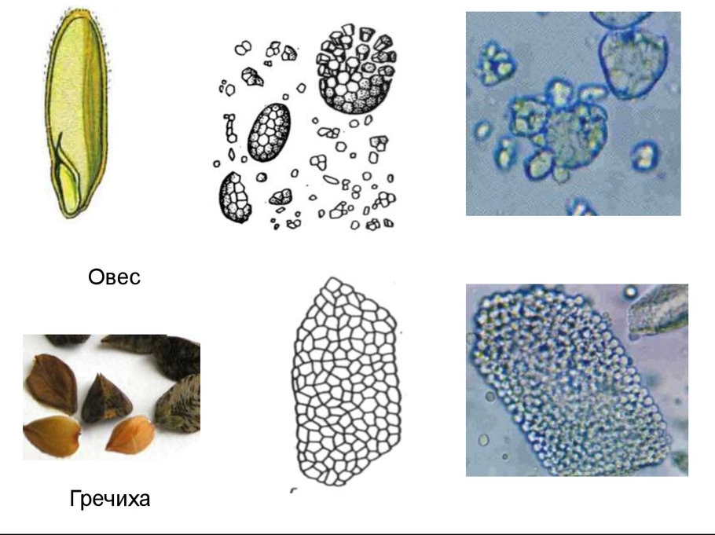
Крохмальні зерна

Slide 28
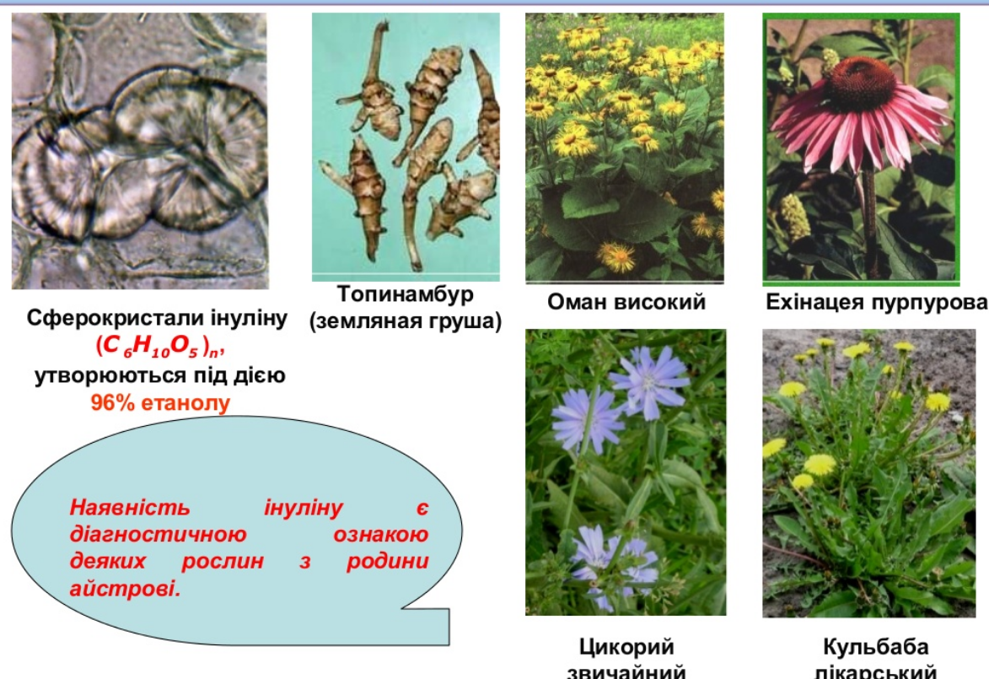
Інулін
Notes:
Растворимый полисахарид, имеет Брутто-формулу такую же как и крахмал, расщепляется в растениях до фруктозы. Запасается в клеточном соке растений некоторых родов семейства айстровые, луковые, вместо крахмала или вместе с ним
Выполняет роль осморегулятора и антифриза
Йодсодержащие реактивы не дают окрашивания с инулином.Его обнаруживают по фиолетовому окрашиванию с альфа-нафтолом или действию 96%этанола – образуются сферокристаллы
Применяют для нормализации углеводного и липидного обмена, иммунного статуса, в качестве энтеросорбента, в качестве пребиотика
Входит в состав пищевых добавок.
Гликоген или животный крахмал – запсное вещество клеток грибов, сине-зелёных водорослей, животных

Slide 29
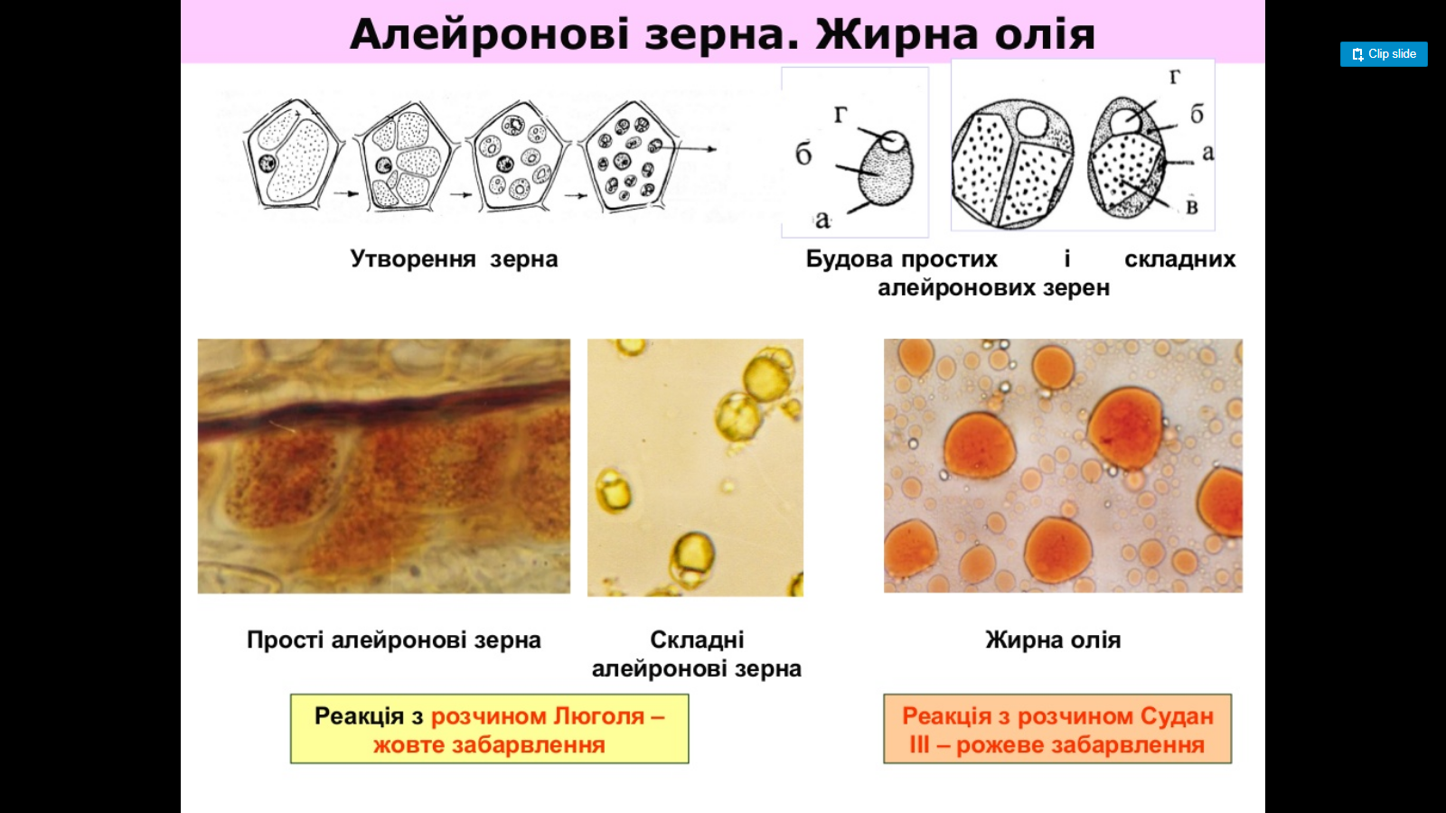
Білки
Notes:
Резервным продуктом служат простые растворимые белки – ПРОТЕИНЫ, а не конституционные, которые входят в состав биологических мембран, гиало –хи нуклеоплазмы (это протеиды)
ПРОТЕИНЫ запасаются в виде кристаллогидратов или аморфного вещества в гиалоплазме и пластидах. Они образуют алейроновые зёрна, которые представляют собой высохшие вакуоли, богатые протеинами
Алейроновые, или протеиновые, зёрнв разделяют на простые и сложные
Простые алейроновые зёрна состоят из белковой оболочки и аморфного белка, изредка включают глобоид – кальциевая-магниевая сольфосфорной кислоты
В сложных алейроновых зёрнах кроме этого есть ещё и кристаллоид – белковый кристаллогидрат
Способность формировать кристаллоиды присуща определённым таксонам – клещевина, лён, тыква
Наиболее богаты белками питательные ткани семян (эндосперм, перисперм), зародыш семени, некоторые плоды, реже – подземные органы и другие части растения

Slide 30
Жири

Slide 31
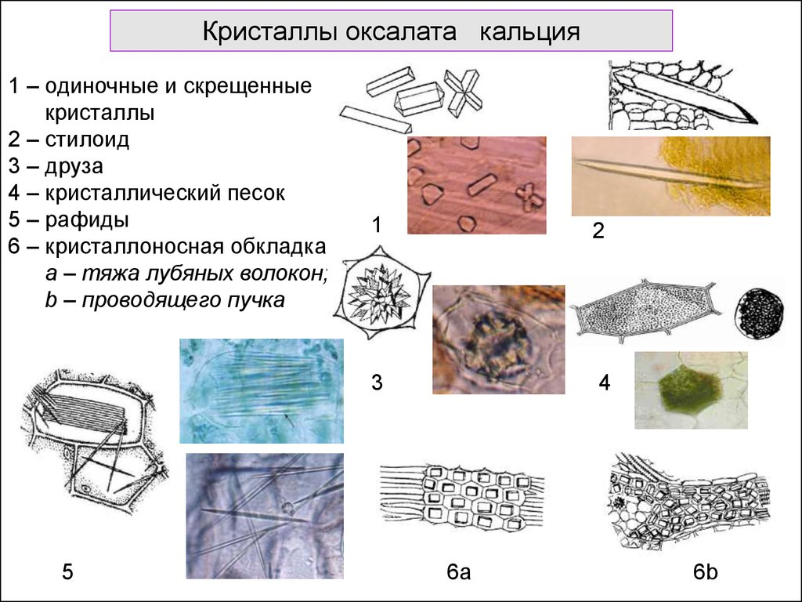
Екскреторні включення
Кристали оксалату кальцію
1 – поодинокі та схрещені кристали
2 – стилоїд
3 – друза
4 – кристалічний пісок
5 – рафіди
6 – кристалоносна обкладинка:
6a –тяжа лубяних волокон
6b – провідного пучка

Slide 32
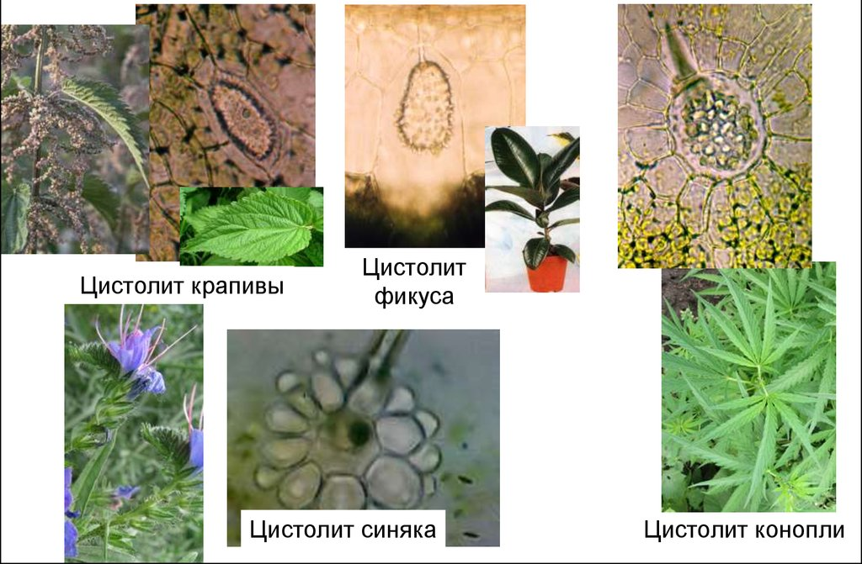
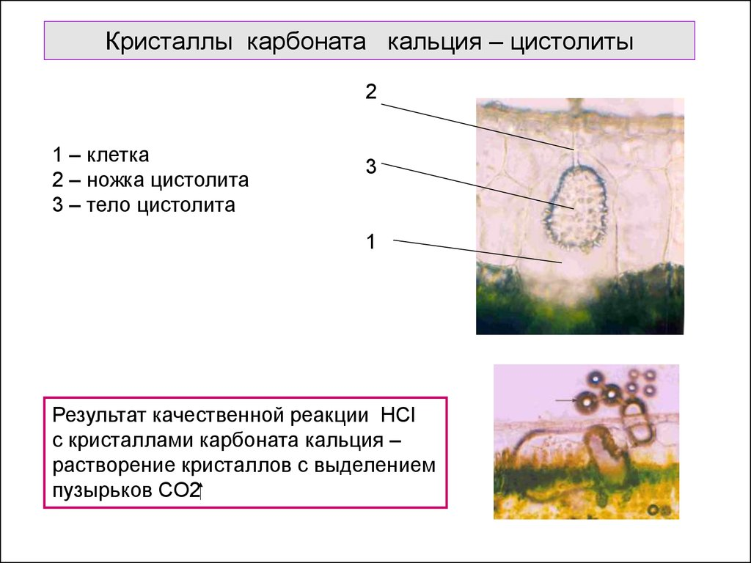
Екскреторні включення
Кристали карбонату кальцію - цистоліти
1 – клітина
2 - ніжка цистоліту
3 – тіло цистоліту
Результат якісної реакції –
HCl з кристалами карбонату кальцію – розчинення кристалів с виділенням пухирців СО2

Slide 33
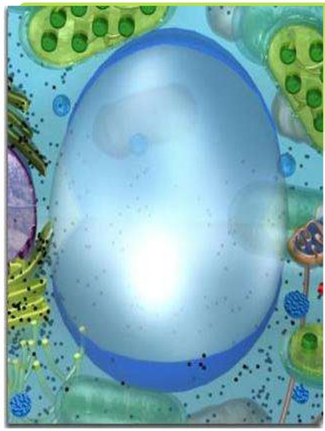
Вакуолі
Вакуоля – порожнина, відокремлена від цитоплазми тонопластом,
заповнена клітинним соком, що містить енергетичні (резервні), біологічно активні та екскреторні речовини.
Вакуолярна мембрана – тонопласт – забезпечує вибіркову проникність речовин, перешкоджає змішуванню цитоплазми з клітинним соком.
Функціі вакуолей:
1. Формування внутрішнього водного середовища клітини, регуляція водно-сольового обміну;
2. Забезпечення тургорного тиску клітини;
3. Накопичення запасних речовин і нейтралізація продуктів відбросу;
4. Лізис токсичних речовин клітини.

Slide 34
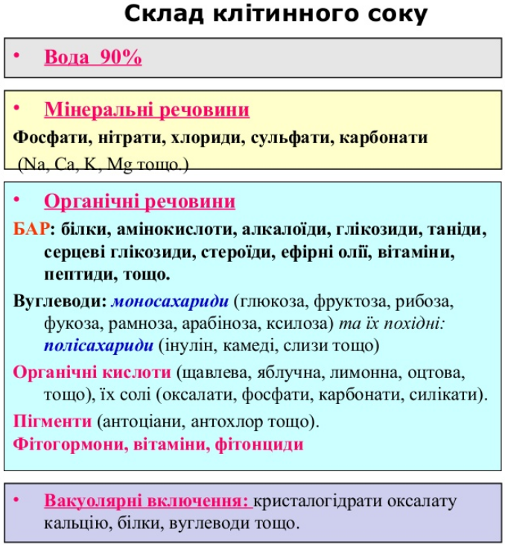
Клітинний сік

Slide 35



Дякую за увагу!
Шукайте нас у соціальних мережах
Instagram і Telegram
Все буде Україна!

